Slide 1
MOMENTUM DAN IMPULS

Slide 2
definisi
Momentum suatu benda yang bergerak didefinisikan sebagai hasil perkalian antara massa dengan kecepatan benda
Momentum merupakan sebagai ukuran kesungkaran sesuatu benda di gerakan maupun di berhentikan

Slide 3
rumus
:
Secara matematis dirumuskan:
Keterangan :
● p : momentum (kg m/s)
● m : massa benda (kg)
● v : kecepatan benda (m/s)
P = m . v

Slide 4
definisi
Impuls adalah peristiwa gaya yang bekerja pada benda dalam waktu hanya sesaat
Impuls didefinisikan sebagai hasil kali gaya dengan waktu yang dibutuhkan gaya tersebut bekerja
Contoh aplikasi:
bola ditendang,
bola tenis dipukul
karena pada saat tendangan dan pukulan, gaya yang bekerja sangat singkat.

Slide 5
rumus
Dari definisi tersebut dapat dirumuskan seperti berikut:
Keterangan:
● I : Impuls (Ns)
● F : Gaya (N)
● ∆t : Waktu (s)
Impuls dapat dihitung juga dengan cara menghitung luas kurva dari grafik F vs waktu t.
I = F . ∆t

Slide 6
IMPULS SAMA DENGAN PERUBAHAN MOMENTUM
Menurut hukum ke-2 Newton
F = m . a
Dengan subsitusi kedua persamaan tersebut maka diperoleh :
            Keterangan:
● m : massa (kg)
● V₁ : kecepatan awal (m/s)
● V₂ : kecepatan akhir (m/s)
I = F . ∆t = m.v₂ – m.v₁

Slide 7
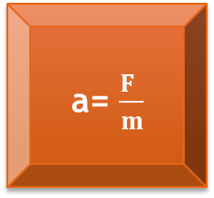
HUBUNGAN MOMENTUM DAN IMPULS
mudah untuk mengukur impuls yaitu dengan bantuan momentum. Berdasarkan hukum Newton II, apabila suatu benda dikenai suatu gaya, benda akan dipercepat.
Keterangan:
● a = percepatan (m/s²)
● F = gaya (N)
● m = massa benda (kg)

Slide 8
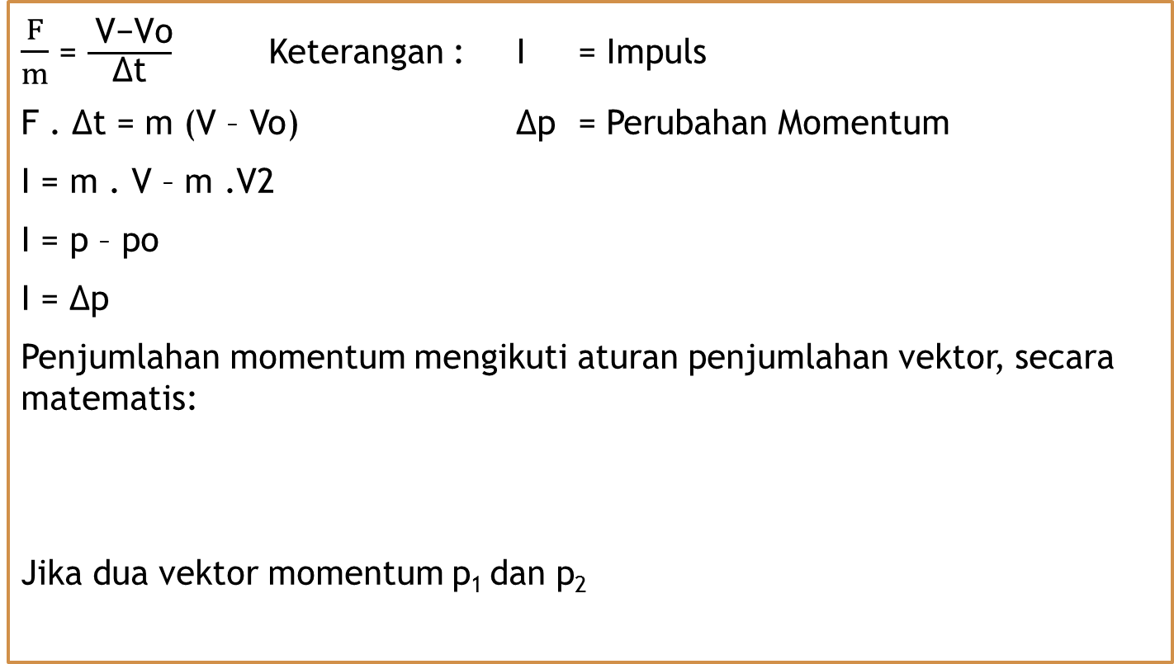
Sehingga terdapat hubungan antara impuls dan momentum:
$\frac{F}{m}$ = $\frac{ \text{V}\text{−}\text{Vo}}{\text{Δ}\text{t}}$ Keterangan : I = Impuls
F . Δt = m (V – Vo) ∆p = Perubahan Momentum
I = m . V – m .V2
I = p – po
I = Δp
Penjumlahan momentum mengikuti aturan penjumlahan vektor, secara matematis:
Jika dua vektor momentum p₁ dan p₂
p = p₁ + p₂

Slide 9
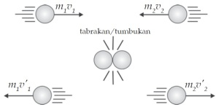
HUKUM KEKEKALAN MOMENTUM
“jika tidak ada gaya luar yang bekerja pada sistem, maka momentum total sesaat sebelum sama dengan momentum total sesudah tumbukan”

Slide 10
Penurunan rumus secara umum dapat dilakukan dengan meninjau gaya interaksi saat terjadi tumbukan berdasarkan hukum Newton III.
Impuls yang terjadi selama interval waktu Δt adalah F₁ Δt = -F₂ Δt . kita ketahui bahwa I = F Δt = Δp, maka persamaannya menjadi seperti berikut:
Jumlah Momentum Awal = Jumlah Momentum Akhir
Keterangan:
p₁,p₂ = momentum benda 1 dan 2 sebelum tumbukan
p_{‘1}, p’₂ = momentum benda 1 dan 2 sesudah makanan
m₁, m₂ = massa benda 1 dan 2
v₁, v₂ = kecepatan benda 1 dan 2 sebelum tumbukan
v’₁, v’₂ = kecepatan benda 1 dan 2 sesudah tumbukan
F_{aksi} = – F_{reaksi}
F₁ = – F₂
Δp₁ = – Δp₂
m₁v₁ – m₁v’₁ = -(m₂v₂ – m₂v’₂)
m₁v₁ + m₂v₂ = m₁v’₁ + m₂v’₂
p₁ + p₂ = p’₁ + p’₂

Slide 11
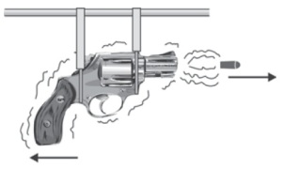
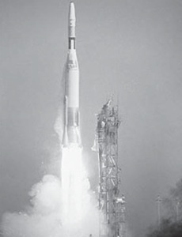
Contoh aplikasi
Saat peluru ditembakkan ke kanan dengan alat jarak jauh seperti remote, senapan akan tertolak ke kiri. Percepatan yang diterima oleh pistol ini berasal dari gaya reaksi peluru pada pistol
(hukum Newton III).
Mula-mula sistem roket diam, sehingga momentumnya nol. Sesudah gas menyembur keluar dari ekor roket, momentum sistem tetap. Artinya momentum sebelum dan sesudah gas keluar sama

